Slide 1
Projet Électronique
TRAITEMENT DE CO2 DANS UNE RUCHE
Elyes ZANTOUR
Nicolas CARNEVALI

Slide 2
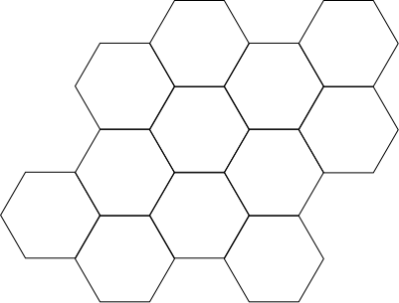
SOMMAIRE
Introduction du projet
Développement de la solution
Problèmes rencontrés
Évolution de la solution
Défis actuels
Conclusion
2

Slide 3
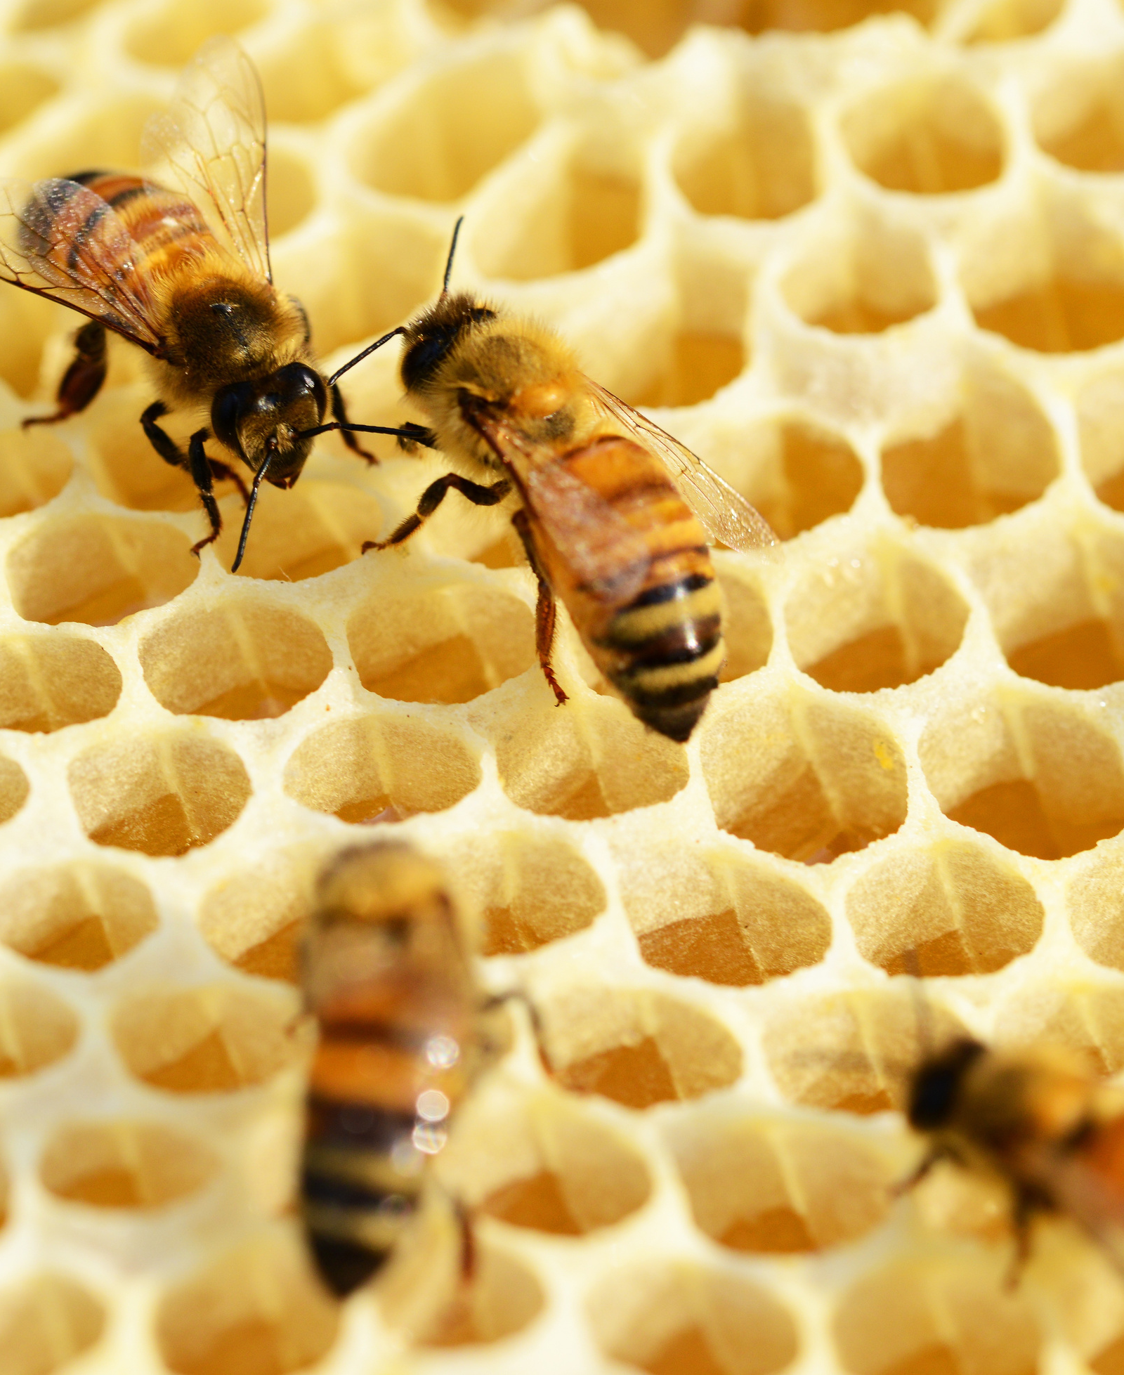
L’IDÉE DU PROJET
- Présence des varroas dans les ruches
- Les varroas se nourrissent du corps gras des abeilles
- Maladie apportées aux abeilles
3

Slide 4

SOLUTION
- Injectection CO2
- Mesure CO2 sur 3 niveaux
- Régulation CO2
4

Slide 5
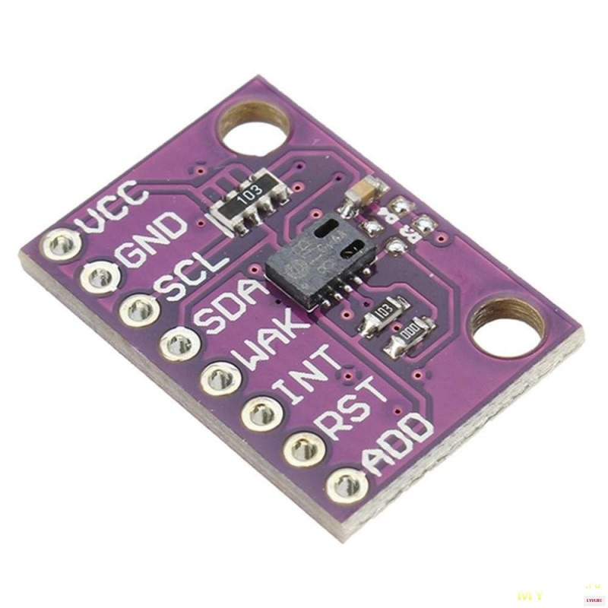
CAPTEUR CSS811
- Test carte précédente
- ESP32
- 3 capteurs
- Disposition verticale
- 3 niveaux de mesure
- Précision faible
5

Slide 6
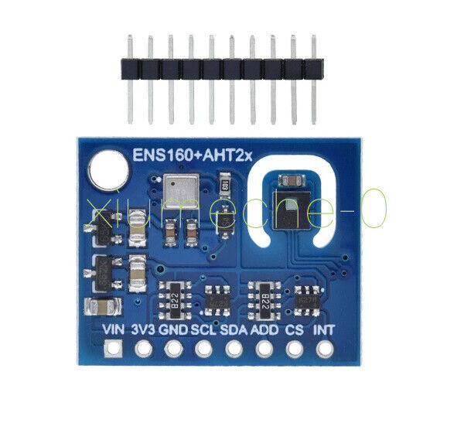
CAPTEUR ENS160
Capable de mesurer :
- Taux CO2
- Qualité de l’air
- TVOC
CAPTEUR AHT2X
Capable de mesurer :
- La temperature
6

Slide 7

PROBLÈMES RENCONTRÉS
Capteur pas bien soudé
Impossible de detecter les adresse I2C
Inversion des noms des pins entre les 2 capteurs
7

Slide 8
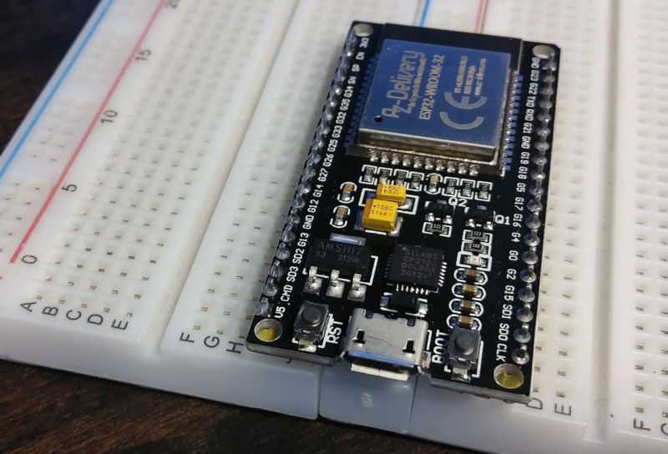
1ER ESPOIR
- Un seul capteur
- Breadboard
- 1er résultat
8

Slide 9

RESULTATS
Mesurer le taux de CO2, TVOC, Qualité de l’air et la temperature séparement
9

Slide 10
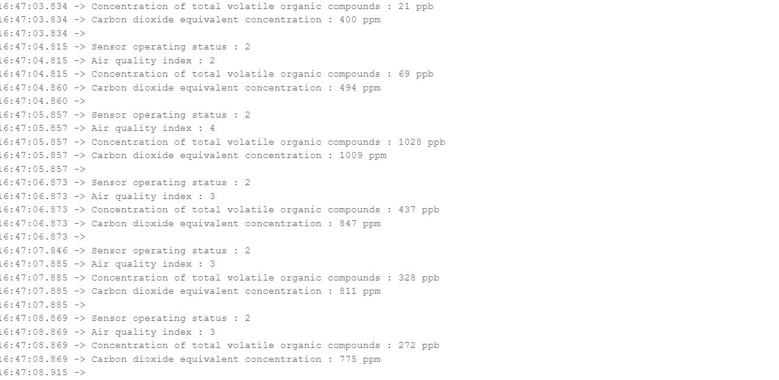
10

Slide 11
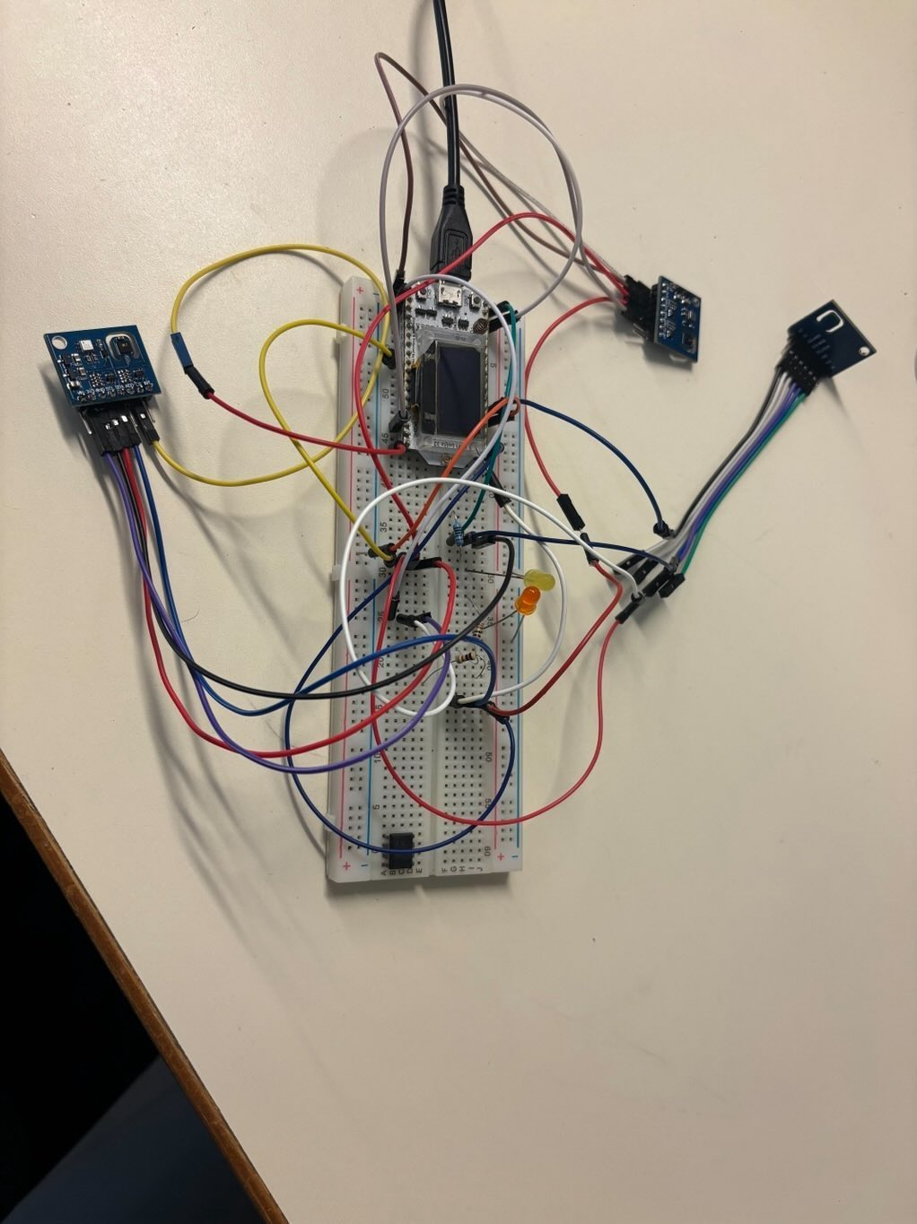

TEST DES 3 CAPTEURS ENSEMBLE
Allumer 2 capteurs à la fois
Différencier l’adresse I2C
Allumer le 3ème capteur
Temps d’attente
11

Slide 12
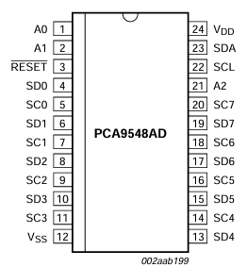
Allumer 2 capteurs à la fois Mettre la pin ADD à 1 pour le 1er capteur et à 0 pour le 2eme capteur ( 0x52 et 0x53) Allumer le 3 eme capteur mais on etait obligé d’attendre 60s pour avour des mesures
MUX I2C
MUX 1 to 8
Lien entre ESP32 et capteurs
Aiguillage
12

Slide 13
REFAIRE LA CARTE
Apprendre à utiliser eagle PCB
Refaire le schématique
Refaire le routage
13

Slide 14
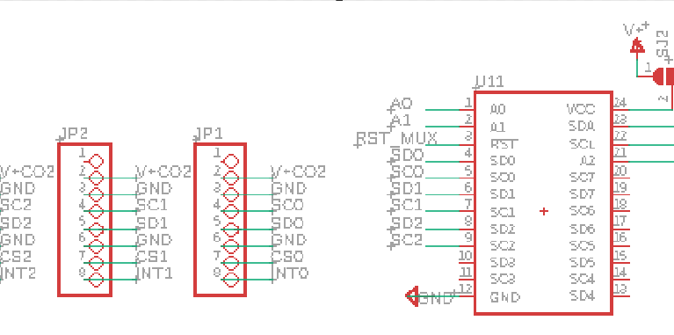
14

Slide 15
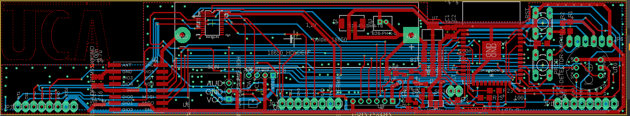
15

Slide 16

DÉFIS ACTUELS
- Détecter chaque capteur
- Mesurer sur chaque capteur
- Aiguiller via le MUX
- Faire des séries de mesure
16

Slide 17
CONCLUSION
- Nouvelle carte prête aux tests
- Méthode I2C acquise
- Mesures capteurs fiables
17

Slide 18
QUESTION
TIME!
18

